Slide 1



استراتيجيات الإعلان والتسويق
Lecture 10
MKT 211
إعداد
د.معتز نبيل
www.midocean.ae

Slide 2

Lecture
استراتيجية التسويق الشاملMass Marketing
استراتيجية التسويق المتخصصNiche Marketing
10
www.midocean.ae

Slide 3
Lecture
محتويات المحاضرة
10
تمهيد.
ماهية استراتيجية التسويق الشاملMass Marketing .
مميزات استراتيجية التسويق الشاملMass Marketing .
عيوب استراتيجية التسويق الشاملMass Marketing .
ماهية استراتيجية التسويق المتخصصNiche Marketing .
أنواع استراتيجيات التسويق المتخصصNiche Marketing .
مميزات استراتيجية التسويق المتخصصNiche Marketing .
عيوب استراتيجية التسويق المتخصص Niche Marketing.
خاتمة.
www.midocean.ae

Slide 4
Lecture
تمهيد
10
تُعد استراتيجية التسويق الشامل هى استراتيجية تسويقية تتضمن إنشاء وتوزيع رسالة أو منتج واحد على جمهور واسع وغير متمايز. ينصب تركيز التسويق الشامل على الوصول إلى أكبر عدد ممكن من المستهلكين بنفس الرسالة التسويقية، دون استهداف شرائح فردية لها شروط محددة.
كما تُعد استراتيجية التسويق المتخصص هى استراتيجية تسويقية تركز على استهداف شريحة معينة من السوق لها احتياجات وتفضيلات وخصائص مميزة. بدلاً من محاولة جذب جمهور واسع، لذلك يهدف التسويق المتخصص إلى تلبية الاحتياجات المتخصصة لمجموعة أصغر وأكثر تحديدًا من العملاء.
www.midocean.ae

Slide 5

Lecture
ماهية استراتيجية التسويق الشامل Mass Marketing
10
www.midocean.ae

Slide 6
Lecture
ماهية استراتيجية التسويق الشامل Mass Marketing
10
تعريف التسويق الشامل:
تعتزم إستراتيجية التسويق الشامل الظهور في السوق بالكامل دون التقيد بقطاع صغير من السوق، حيث يظهر التسويق الشامل في السوق بأكمله ويعتزم السيطرة على قاعدة المستهلك بأكملها بهدف الوصول إلى أكبر عدد ممكن من المستهلكين. ومن هنا يسهل تحديد إستراتيجية تسويق المنتج، حيث يقوم التسويق الشامل في الغالب بتطبيق الإعلانات والدعاية المكثفة، إذ يتم الترويج للمنتج بشكل مكثف عبر الإعلانات التليفزيونية ولوحات الإعلانات وما إلى ذلك.
www.midocean.ae

Slide 7
Lecture
ماهية استراتيجية التسويق الشامل Mass Marketing
10
لذلك تُعد استراتيجية التسويق الشامل هي أسلوب تسويقي يهدف إلى الوصول إلى أكبر عدد ممكن من الجمهور من خلال عرض منتج أو خدمة موحدة. حيث تتضمن هذه الإستراتيجية إنشاء رسالة تسويقية واحدة وتصميم منتج يمكن أن يجذب مجموعة واسعة من المستهلكين دون مراعاة شرائح محددة أو تفضيلات فردية.
www.midocean.ae

Slide 8
Lecture
ماهية استراتيجية التسويق الشامل Mass Marketing
10
تشمل الجوانب الرئيسية لاستراتيجية التسويق الشامل ما يلي:
وصول واسع النطاق: حيث أن الهدف هو استهداف جمهور كبير ومتنوع لتحقيق أقصى قدر من التعرض والمبيعات المحتملة.
الوعي بالعلامة التجارية: وذلك يعود إلى أن التسويق الشامل يساعد في بناء اعتراف قوي بالعلامة التجارية والوعي بها بين عدد كبير من المستهلكين.
www.midocean.ae

Slide 9
Lecture
ماهية استراتيجية التسويق الشامل Mass Marketing
10
الرسالة الموحدة المرسله: حيث تكون الرسالة التسويقية متسقة ومصممة بحيث يتردد صداها لدى مجموعة واسعة من المستهلكين، وغالبًا ما تركز على الفوائد أو المشاعر بين المستهلكين وبين المنتج.
العمومية والشمولية: حيث أن المنتجات أو الخدمات ليست مخصصة لقطاعات محددة من العملاء، مما يسمح بعملية إنتاج أكثر بساطة وانسيابية.
www.midocean.ae

Slide 10
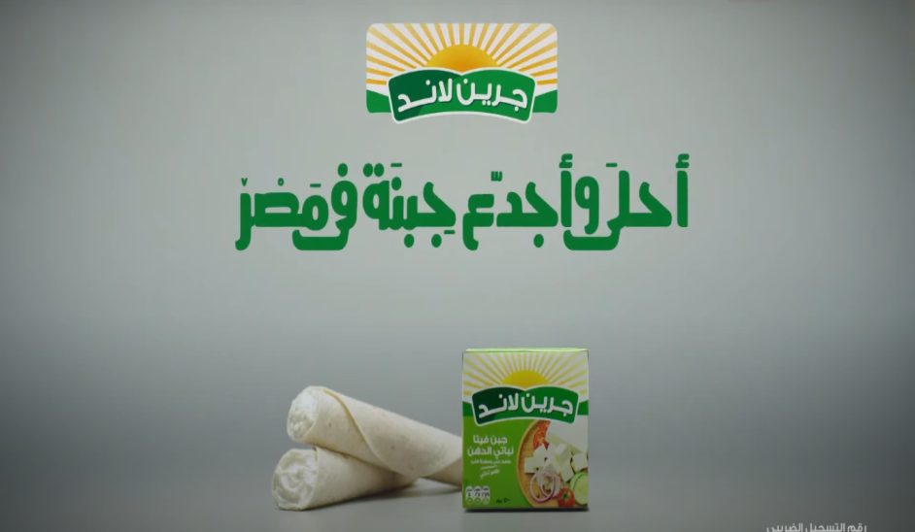
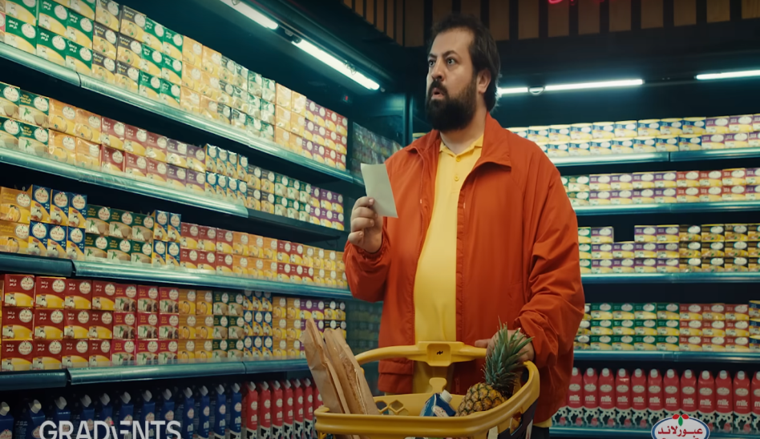
Lecture
ماهية استراتيجية التسويق الشامل Mass Marketing
10
أمثلة عملية عن استراتيجية التسويق الشامل :
استراتيجية التسويق الشامل لحملة
جبنة جرين لاند
استراتيجية التسويق الشامل لحملة
جبنة عبور لاند
https://www.youtube.com/watch?v=N3VpI--2wlo
https://www.youtube.com/watch?v=bJW-BLmeGcY
www.midocean.ae

Slide 11
Lecture
مميزات استراتيجية التسويق الشامل Mass Marketing
10
www.midocean.ae

Slide 12
Lecture
مميزات استراتيجية التسويق الشامل Mass Marketing
10
مميزات استراتيجية التسويق الشامل Mass Marketing:
بناء العلامة التجارية: يمكن أن يساعد التسويق العام في بناء هوية علامة تجارية قوية وترسيخ وجودها في السوق، مما يساهم في التعرف على العلامة التجارية والولاء لها على المدى الطويل.
الميزة التنافسية: يمكن لاستراتيجية التسويق الشامل المنفذة بشكل جيد أن تخلق ميزة تنافسية من خلال وضع العلامة التجارية بشكل فعال في السوق.
www.midocean.ae

Slide 13
Lecture
مميزات استراتيجية التسويق الشامل Mass Marketing
10
حجم الأسواق كبير: لذلك ينخفض متوسط تكلفة جلب المنتج إلى السوق وترتفع هوامش الربح.
سهولة نجاح الحملة الإعلانية والتسويقية المخططة بها: فى حالة تبني هذه الاستراتيجية من جانب المؤسسة بشكل يتوافق مع طبيعة المنتج أو الخدمة مع الجمهور المراد الوصول إليه فيمكن أن تنجح الحملة التسويقية الواحدة في استهداف سوق كاملة على نطاق واسع بكل سهولة ويسر.
www.midocean.ae

Slide 14
Lecture
مميزات استراتيجية التسويق الشامل Mass Marketing
10
الكفاءة: من خلال استهداف جمهور أكبر، يمكن أن تؤدي استراتيجيات التسويق الشامل إلى زيادة الكفاءة من حيث توصيل الرسائل وتخصيص الموارد.
قابلية التوسع: غالبًا ما يكون من السهل توسيع نطاق التوزيع أكثر وأكثر بسبب استخدام وسائل إعلانية تقليدية واسعة الانتشار فينتج عنها تزايد الطلب في أسواق جديدة.
www.midocean.ae

Slide 15
Lecture
مميزات استراتيجية التسويق الشامل Mass Marketing
10
سهولة التفاوض مع تجار الجملة والتجزئة: نتيجة نجاح المنتج المستخدم لهذه الاستراتيجية فى الأسواق ومداومة الطلب عليه من جانب المستهلكين؛ فقد ينتج عن ذلك سرعة طلب المنتج من جانب تجار الجملة والتجزئة من الشركة المصنعة للمنتج، وبالتالي تكون الشركة هى صاحبة القرار فى صياغة الاتفاق المبرم مع التجار.
www.midocean.ae

Slide 16
Lecture
عيوب استراتيجية التسويق الشامل Mass Marketing
10
www.midocean.ae

Slide 17
Lecture
عيوب استراتيجية التسويق الشامل Mass Marketing
10
عيوب استراتيجية التسويق الشامل Mass Marketing :
تكاليف مرتفعة: قد يكون التسويق لجمهور كبير من خلال قنوات الوسائط مثل التلفزيون أو الراديو أو الإعلانات المطبوعة مكلفًا للغاية، فى حالة إذا ما كان المنتج أو الخدمة المعلن عنها لايتناسب معها استراتيجية التسويق الشامل.
www.midocean.ae

Slide 18
Lecture
عيوب استراتيجية التسويق الشامل Mass Marketing
10
التخصيص المحدود: لا يسمح التسويق الشامل بالتواصل الشخصي مع العملاء الأفراد. حيث يمكن أن يؤدي هذا النقص في التخصيص إلى انخفاض التفاعل والاتصال بالعلامة التجارية.
صعوبة قياس عائد الاستثمار: قد يكون من الصعب قياس فعالية الحملات التسويقية الجماعية بدقة. لذلك قد يكون من الصعب قياس وتحديد عائد الاستثمار ROI.
www.midocean.ae

Slide 19
Lecture
عيوب استراتيجية التسويق الشامل Mass Marketing
10
المنافسة والفوضى: في التسويق الشامل، تتنافس الشركات على جذب انتباه المستهلكين في سوق مزدحمة. فمع وجود الكثير من الضجيج الإعلاني، قد يكون من الصعب إبراز رسالة العلامة التجارية.
خطر ردود الفعل السلبية: يمكن أن تنتشر ردود الفعل السلبية أو ردود الفعل العنيفة من حملة تسويق جماعية بسرعة، مما قد يؤدي إلى الإضرار بسمعة العلامة التجارية على نطاق واسع.
www.midocean.ae

Slide 20
Lecture
عيوب استراتيجية التسويق الشامل Mass Marketing
10
قدرة أقل على التكيف: غالبًا ما تكون استراتيجيات التسويق الشامل أقل مرونة واستجابة لظروف السوق المتغيرة مقارنة بالمناهج الأكثر استهدافًا. ويصبح التكيف مع تفضيلات المستهلك المتطورة أكثر صعوبة.
www.midocean.ae

Slide 21

Lecture
ماهية استراتيجية التسويق المتخصص
Niche Marketing
10
www.midocean.ae

Slide 22
Lecture
ماهية استراتيجية التسويق المتخصص
Niche Marketing
10
تعريف استراتيجية التسويق المتخصص:
تركز استراتيجية التسويق المتخصصة على استهداف شريحة معينة من السوق لها احتياجات أو تفضيلات أو خصائص فريدة. بدلاً من محاولة جذب جمهور واسع، يتضمن التسويق المتخصص تقديم الطعام لمجموعة أصغر ومتخصصة من المستهلكين. يسمح هذا النهج للشركات بتمييز نفسها عن المنافسين وبناء قاعدة عملاء مخلصين ضمن مجال معين. غالبًا ما يتضمن التسويق المتخصص تقديم منتجات أو خدمات مصممة خصيصًا ورسائل تسويقية مخصصة وتأسيس سمعة قوية داخل المجتمع المتخصص. من خلال التركيز على سوق متخصصة، حيث يمكن للشركات في كثير من الأحيان طلب أسعار أعلى، وتحقيق ولاء أفضل للعملاء، وتحفيز جهود تسويقية أكثر استهدافًا.
www.midocean.ae

Slide 23
Lecture
ماهية استراتيجية التسويق المتخصص
Niche Marketing
10
لذلك تتكون السوق المتخصصة من عميل فردي أو مجموعة صغيرة من العملاء مع خصائص أو احتياجات متشابهة. ويُعد التسويق المتخصص بمثابة التمركز أو الدخول في قطاعات سوق متجانسة صغيرة مربحة تم تجاهلها أو إهمالها من جانب الآخرين، لذلك تعد من السمات الرئيسية لاستراتيجية التسويق المتخصص:
التفكير والتأثير عبر شريحة صغيرة من خلال عرض أحجام إنتاج صغيرة.
التركيز على عدد قليل من العملاء وتجنب التسويق مع عديد من المنافسين أو منافس مهيمن.
بناء علاقات قوية وطويلة الأجل مع العملاء.
التركيز على احتياجات العملاء.
www.midocean.ae

Slide 24
Lecture
ماهية استراتيجية التسويق المتخصص
Niche Marketing
10
تقدير سمعة الشركة والحفاظ عليها.
استخدام مراجع وصلاحيات التسويق الشفهي.
تطبيق التخصص والتمايز.
تقديم أسعار استثنائية.
www.midocean.ae

Slide 25
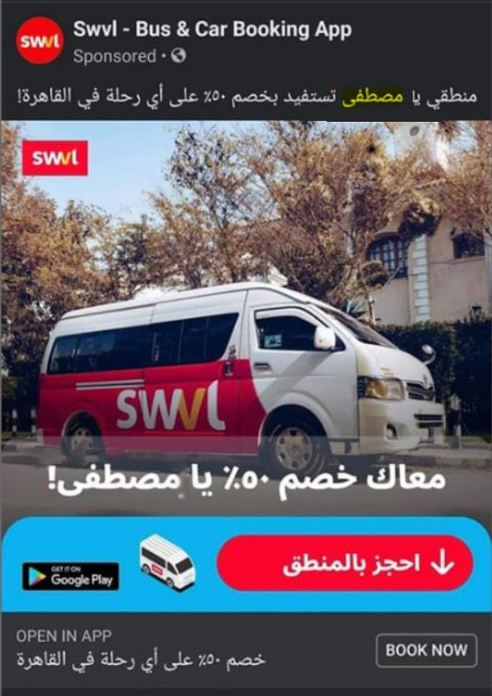
Lecture
ماهية استراتيجية التسويق المتخصص
Niche Marketing
10
أمثلة عملية عن استراتيجية التسويق المتخصص :
استراتيجية التسويق المتخصص لشركة SWVL
www.midocean.ae

Slide 26
Lecture
أنواع استراتيجيات التسويق المتخصص
Niche Marketing
10
www.midocean.ae

Slide 27
Lecture
أنواع استراتيجيات التسويق المتخصص
Niche Marketing
10
أنواع استراتيجيات التسويق المتخصص:
استراتيجية التركيز:
يتم اختيار سوق واحدة (قطاع معين من المستهلكين) وتوجيه كل المجهودات والنشاطات التسويقية لهذا القطاع.
www.midocean.ae

Slide 28
Lecture
أنواع استراتيجيات التسويق المتخصص
Niche Marketing
10
استراتيجية التمايز أو التمييز:
ترتكز هذه الاستراتيجية على تميز المنتج أو الخدمة المُقدمة من طرف المؤسسة، حيث تهدف إلى تكوين بعض الأشياء التي تبدو وحيدة على مستوى مجموع الأفراد مقدمي المنتج أو الخدمة. وتسعى المؤسسة نحو الانفراد ببعض المقاييس التي يقدرها العملاء بكثرة، حيث تختار خاصية/ميزة بيعية للمنتج أو مجموعة من الخصائص التي يدرك عديد من العملاء أنها ذات أهمية، ثم تجد لنفسها وضعية تصبح من خلالها المشبع الوحيد لهذه الحاجات.
www.midocean.ae

Slide 29
Lecture
أنواع استراتيجيات التسويق المتخصص
Niche Marketing
10
استراتيجية قيادة التكلفة:
استراتيجية قيادة التكلفة هي إحدى الإستراتيجيات التنافسية الأساسية التي يمكن أن تتبعها الشركات التي تستهدف عملاء يهتمون بسعر المنتج بشكل أساسي. وتقوم الاستراتيجية على تقديم منتجات ذات أسعار منخفضة مقارنةً بباقي المنافسين مع الاحتفاظ بمستوى متوسط نسبيًا من التميز.
تطالب استراتيجية قيادة التكلفة أن تمتلك المنظمة منتجات منخفضة التكاليف في الصناعة بمستوى معين من الجودة، من خلال السعي الدائم لخفض التكاليف بشكل عام، مع الترقب الدائم لمراقبة التكاليف الإدارية والاستخدام الأمثل للموارد المتاحة والاستفادة من تراكم الخبرة في تطوير الموارد البشرية.
www.midocean.ae

Slide 30
Lecture
مميزات استراتيجية التسويق المتخصص
Niche Marketing
10
www.midocean.ae

Slide 31
Lecture
مميزات استراتيجية التسويق المتخصص
Niche Marketing
10
مميزات استراتيجية التسويق المتخصص:
الجمهور المستهدف: من خلال التركيز على سوق متخصصة معينة، يمكن للشركات تصميم منتجاتها أو خدماتها لتلبية الاحتياجات والتفضيلات المحددة لجمهور أصغر وأكثر استهدافًا.
تقليل المنافسة: غالبًا ما تكون الأسواق المتخصصة أقل ازدحامًا بالمنافسين، مما يمنح الشركات الفرصة للتميز وتأسيس مكانة أقوى في السوق.
www.midocean.ae

Slide 32
Lecture
مميزات استراتيجية التسويق المتخصص
Niche Marketing
10
الولاء للعلامة التجارية: يمكن أن يساعد تلبية احتياجات السوق المتخصصة في بناء علاقات قوية مع العملاء المتحمسين للمنتجات أو الخدمات المتخصصة المقدمة، مما يؤدي إلى زيادة الولاء للعلامة التجارية.
هوامش ربح أعلى: خدمة سوق متخصصة تسمح للشركات بفرض أسعار متميزة على المنتجات أو الخدمات المتخصصة، مما يؤدي إلى هوامش ربح أعلى.
www.midocean.ae

Slide 33
Lecture
مميزات استراتيجية التسويق المتخصص
Niche Marketing
10
التسويق الفعال: يمكّن التسويق المتخصص الشركات من تطوير استراتيجيات تسويقية أكثر تركيزًا وتخصيصًا والتي يتردد صداها مع جمهورها المتخصص.
قلة التكلفة: غالبًا ما يتطلب التسويق المتخصص ميزانية تسويق أقل مقارنة باستراتيجيات التسويق الشامل، لأنه يستهدف جمهورًا أصغر وأكثر تحديدًا، مما يؤدي إلى تخصيص موارد أكثر كفاءة.
www.midocean.ae

Slide 34
Lecture
مميزات استراتيجية التسويق المتخصص
Niche Marketing
10
المرونة والقدرة على التكيف: يمكن أن تكون الشركات المتخصصة أكثر مرونة واستجابة للتغيرات في اتجاهات السوق وتفضيلات العملاء، مما يسمح لها بالتكيف بسرعة مع الفرص أو التحديات الجديدة.
www.midocean.ae

Slide 35
Lecture
عيوب استراتيجية التسويق المتخصص
Niche Marketing
10
www.midocean.ae

Slide 36
Lecture
عيوب استراتيجية التسويق المتخصص
Niche Marketing
10
عيوب استراتيجية التسويق المتخصص:
إمكانات النمو المحدودة: نظرًا لأن التسويق المتخصص يستهدف شريحة معينة من السوق، فقد تكون هناك إمكانات محدودة للنمو مقارنة باستراتيجيات التسويق الشامل التي تستهدف جمهورًا أوسع.
قابلية دخول شركات أخرى في سوق المنافسة: من الممكن إذا كانت السوق المحددة من قبل الشركة سوق مربحة، فقد يلتفت إليها شركات أخرى وتبدأ فى الدخول فى هذه السوق، مما قد يزيد من حجم المنافسة داخل هذه السوق.
www.midocean.ae

Slide 37
Lecture
عيوب استراتيجية التسويق المتخصص
Niche Marketing
10
زيادة المخاطر: الاعتماد فقط على سوق متخصصة يمكن أن يكون محفوفًا بالمخاطر، حيث أن أي تغييرات أو تحديات داخل هذا السوق المحدد يمكن أن يكون لها تأثير كبير على الأعمال، ومن هنا تبرز مخاطر استراتيجية التسويق المتخصص لما لها من مخاطرة على الشركات الناشئة الجديدة في الأسواق المحدودة التي إذا حدث لها أى من التغييرات فقد تؤدي سريعًا إلى الانهيار على الشركة المصنعة للمنتج أو الخدمة المعلن عنها؛ وذلك يعود إلى أن هذه الشركات لا تكون لديها موارد مالية تعمل على الحفاظ عليها عند وجود نقص فى الطلب على المنتجات المصنعة من جانب الشركة سواء كانت سلعة أو خدمة معلن عنها.
www.midocean.ae

Slide 38
Lecture
عيوب استراتيجية التسويق المتخصص
Niche Marketing
10
مساحة أقل للتنويع: قد تحد استراتيجيات التسويق المتخصصة من القدرة على تنويع المنتجات أو الخدمات، مما قد يقيد الأعمال من حيث التوسع والتكيف مع تغيرات السوق.
www.midocean.ae

Slide 39
Lecture
خاتمة
10
ناقشت المحاضرة العاشرة ماهية استراتيجية التسويق الشامل والمتخصص، بهدف دراسة كلًا منهما على حدى بهدف كيفية اختيار كلُا منهما من قبل مديرى التسويق فى الشركات المراد بيع منتجاتها طبقًا لطبيعة السلعة المراد إيصال منافعها ومميزاتها للعميل من خلال العملية الاتصالية وتحقيق أهداف عملية الاتصال بنجاح.
كما ناقشت المحاضرة أيضًا مزايا وعيوب كل استراتيجية على حدى بهدف معرفة ما هى الظروف المناسبة لكل معلن فى اختيار الاستراتيجية المناسبة له فى الإعلان عن المنتج أو الخدمة المراد التسويق لها والترويج لها مع الجمهور المستهدف المراد الوصول إليه طبقًا لطبيعة السلعة أو الخدمة وطبيعة الجمهور المستهدف للشركة.
www.midocean.ae

Slide 40



Thank You

